Slide 1

Rendición publica de cuentas
final Gestión 2012
inicial gestión 2013
Richard Alcócer Garnica
La Paz, enero 2013

Slide 2

Creación y NATURALEZA DE LA AE
AUTORIDAD DE FISCALIZACIÓN Y CONTROL SOCIAL DE ELECTRICIDAD.
creada mediante el Decreto Supremo 071/2009, 09 de abril 2009.
Determina su estructura organizativa.
Define competencias y atribuciones.
Define su Naturaleza Institucional.
(Institución publica técnica y operativa, con personalidad jurídica y patrimonio propio, independencia administrativa, financiera, legal, técnica. Supeditada la Ministerio de Hidrocarburos y Energía).

Slide 3

Rol de la AE
Fiscalizar, Controlar, Supervisar y Regular la Industria Eléctrica, considerando la Ley de Electricidad N°1604 y sus reglamentos, en tanto no contradigan lo dispuesto en la CPE.
ESTADO
Intereses Estratégicos
CONSUMIDORES REGULADOS
Tarifas justas y equitativas
Calidad de Servicio
Acceso Universal
Garantía de Derechos
EMPRESAS REGULADAS
(Generación , Transmisión, Distribución)
Remuneración Adecuada
Cumplimiento de Contratos
Eficiencia y Sostenibilidad de Inversiones
CONTRIBUIR A MEJORAR LA CALIDAD DE VIDA
DE TODOS LOS BOLIVIANOS

Slide 4
PRINCIPALES FUNCIONES de la ae
La Ley del Sistema de Regulación Sectorial, la Ley de Electricidad y el D.S. 071 establecen como principales funciones de la AE :
Cumplir y hacer cumplir las normas legales
Promover la competencia y eficiencia en el sector
Otorgar y administrar derechos
Vigilar la correcta prestación de servicios
Fijar y controlar precios, tarifas e inversiones
Aplicar sanciones
Conocer y procesar consultas, reclamaciones y denuncias
Conocer y resolver recursos de revocatoria
Proponer normas de carácter técnico y dictaminar sobre normativa relativa al sector
Intervenir empresas y designar a los interventores
Proteger los derechos de los consumidores
Imposición de servidumbres
Supervisar el funcionamiento del CNDC
Publicar estadísticas sobre las actividades del sector
Atender, resolver e intervenir y/o mediar en controversias entre operadores y entre éstos y la sociedad

Slide 5
ESTRUCTURA ORGANIZACIONAL AE
Nivel Consultivo:
Proyecta y propone lineamientos de fiscalización, control y regulación
Consejo con participación social
Consejo
Dirección Ejecutiva
Dirección de Precios, Tarifas e Inversiones
Dirección de Derechos
y Obligaciones
Dirección de Control de Operaciones, Calidad y Protección al Consumidor – Área 1
Gestión Estratégica
Tecnologías de Información
Auditoría Interna
Dirección de Control de Operaciones, Calidad y Protección al Consumidor – Área 2
Dirección Legal
Dirección Administrativa Financiera
Unidades Organizacionales:
Encargadas de ejecutar las actividades regulatorias de la AE

Slide 6
Distribución de Recursos Humanos
La AE cuenta con 102 servidores públicos permanentes y 52 consultores de línea
La AE tiene una Oficina Central en la ciudad de La Paz y 11 oficinas regionales distribuidas a nivel nacional, funcionando una dirección desconcentrada en la Oficina Regional Cochabamba

Slide 7
Distribución de Recursos Humanos por género (Acta de compromiso 2012 – Equidad de Género)
La tercera parte de los servidores que trabajan en la AE son mujeres
32% mujeres
68% hombres

Slide 8
CUMPLIMIENTO DEL PROGRAMA OPERATIVO ANUAL
2012

Slide 9
Objetivos institucionales
Objetivos Institucionales - POA |  | Cumplimiento %
1 | Regular precios y tarifas de electricidad | 89
2 | Controlar calidad del suministro de electricidad | 98
3 | Otorgar derechos y verificar el cumplimento de obligaciones | 89
4 | Proteger a los consumidores con criterios de excelencia y equidad | 90
5 | Proponer cambios en la normativa para el cumplimiento de los postulados de la CPE | 100
6 | Establecer relaciones estratégicas con instituciones | 100
7 | Lograr altos estándares de desempeño y transparencia en la gestión institucional | 91
8 | Informar de manera efectiva sobre las actividades de la AE y del sector | 100
El grado de cumplimiento del POA es de 95%

Slide 10
EJECUCIÓN PRESPUESTARIA
2012

Slide 11
Ejecución Presupuestaria
El presupuesto aprobado de AE Bs71.320.153
Presupuesto de Funcionamiento
Descripción | Presupuesto Vigente | Ejecutado | Saldo | %
Servicios Personales | 14.826.096 | 14.314.449 | 511.647 | 96,55
Servicios No Personales | 8.724.570 | 8.422.950 | 301.620 | 96,54
Materiales y Suministros | 1.417.550 | 1.350.477 | 67.073 | 95,27
Activos Reales | 1.849.300 | 1.709.912 | 139.388 | 92,46
Impuesto, Regalías y Tasas | 1.000 | 17 | 983 | 1,66
Total | 26.818.516 | 25.797.805.121 | 1.020.711 | 96.19
Presupuesto de Transferencias al TGN
Descripción | Presupuesto Vigente | Ejecutado | Saldo | %
Transferencias | 44.501.637 | 44.378.355 | 123.282 | 99,72
Ejecución Consolidado
Descripción | Presupuesto Vigente | Ejecutado | Saldo | %
Total | 71.320.153 | 70.176.160 | 1.143.993 | 98,40

Slide 12
Ejecución Presupuestaria del Gasto
El MEFP asignó a la AE el 43% de lo recaudado por tasas de regulación (Bs47.071.572), para su funcionamiento (Bs26.818.516)

Slide 13
ACTIVIDADES DE MAYOR IMPACTO SOCIAL Y ECONÓMICO
2012

Slide 14
Inversiones en distribución
empresas del MEM
Inversiones aprobadas 67,5 Millones USD (Gestión 2012), beneficiando a 1,67 Millones de consumidores
Inversiones Aprobadas, Reconocidas y Número de Consumidores en Distribución (2004-2012)

Slide 15
Inversiones en distribución
Sistemas Aislados y Menores
Inversiones Aprobadas 40 Millones USD (Gestión 2012)
Inversiones programadas en los Sistemas Aislados y Menores (2008-2012)

Slide 16
Inversiones en Generación
Inversiones Ejecutadas 200 Millones USD (Gestión 2012)

Slide 17
Inversiones en transmisión
Inversiones Ejecutadas 62 Millones USD (Gestión 2012)
Inversiones en Transmisión Periodo 2006- 2012

Slide 18
Aprobación de estudios tarifarios
Durante la gestión se aprobaron 3 estudios tarifarios, donde se presentaron disminuciones en las tarifas de las empresas
Estudios Tarifarios Aprobados
EMPRESA | DEPARTAMENTO | IMPACTO | CONSUMIDORES
Cooperativa Eléctrica Riberalta Ltda. | Beni | -5,00% | 15.142
Cooperativa de Servicios Eléctricos Tupiza Ltda | Potosí | -1,30% | 7.706
Empresa de Distribución Larecaja S.A.M. | La Paz | -13,20% | 22.446
Total Consumidores Beneficiados |  |  | 45.294

Slide 19
Control de Aplicación Tarifaria
Verificación de la correcta aplicación de estructuras tarifarias en empresas de distribución, cuya mala aplicación genera devoluciones a los usuarios
Importes a ser Devueltos a Consumidores por Revisión de Aplicación Tarifaria
Empresa | Departamento | Monto a Devolver (Bs) | Usuarios Beneficiados
ELECTROPAZ | La Paz | 1.107.162 | 2.615
SEYSA | La Paz/Yungas | 60.642 | 13.581
ENDE - Sistema San Borja y Yucumo | Beni/Yucumo | 18.149 | 2.060
ENDE - Sistema Trinidad | Beni/Trinidad | 431.397 | 42.223
COSEGUA | Beni/Guayaramerin | 6.664 | 52
COSERMO | Chuquisaca/Monteagudo | 60.692 | 22.971
COSERCA | Chuquisaca/Camargo | 47.855 | 674
ELEPSA | Cochabamba/Punata | 135.348 | 5.991
CRE | Santa Cruz | 20.307 | 462.187
SETAR | Tarija | 125.219 | 83.710
Total |  | 2.013.435 | 636.064

Slide 20









Tarifa Dignidad – Gestión 2012
Bs. 2,127,811
28,380 (49.31%)
Bs. 298,696
3,346(35.59% )
Pando
Bs. 25,138,089
340,998 (59.61%)
Bs. 5,254,554
99,879(23.76%)
Beni
La Paz
Bs. 13,420,671
202,109 (53.82%)
Cochabamba
Santa Cruz
Bs. 2,171,603
40,081 (53.69%)
Bs. 3,836,838
52,528 (61.80%)
Oruro
Bs.2,551,220
38,500 (45.15%)
Chuquisaca
Bs. 5,062,737
84,591 (75.75%)
Potosí
Tarija
Monto Total Descontado en Bs59.862.218 a noviembre 12
Usuarios Beneficiados promedio, 890.411 (49.60% )

Slide 21
Usuarios Beneficiados por la Tarifa Dignidad
Usuarios Beneficiados por la Tarifa Dignidad (2006-2012)
Departamento | 2006 | 2007 | 2008 | 2009 | 2010 | 2011 | 2012
Chuquisaca | 21.760 | 22.454 | 24.840 | 31.205 | 33.840 | 37.001 | 40.081
La Paz | 201.850 | 214.490 | 244.530 | 278.301 | 299.070 | 317.411 | 340.998
Cochabamba | 118.795 | 122.386 | 141.285 | 159.883 | 170.429 | 185.381 | 202.109
Oruro | 28.523 | 30.601 | 34.047 | 40.252 | 43.639 | 47.843 | 52.528
Potosí | 37.006 | 40.885 | 47.359 | 60.782 | 69.902 | 78.549 | 84.591
Tarija | 11.394 | 11.725 | 13.239 | 16.958 | 29.665 | 36.566 | 38.500
Santa Cruz | 61.841 | 64.327 | 68.922 | 74.211 | 90.035 | 100.628 | 99.879
Beni | 10.164 | 10.478 | 10.616 | 11.953 | 24.276 | 24.922 | 28.380
Pando | 629 | 641 | 797 | 841 | 1.987 | 3.124 | 3.346
TOTAL | 491.961 | 517.987 | 585.635 | 674.385 | 762.842 | 831.424 | 890.411

Slide 22
Control de calidad de distribución
Se establecieron reducciones en la remuneración de las distribuidoras en Bs4.234.415 por control de calidad de distribución, monto que será restituido a lo consumidores

Slide 23
Otorgamiento de Derechos
Durante la Gestión 2012 se otorgaron 19derechos
119.101 usuarios poseen el servicio de electricidad formalmente
Se otorgaron derechos en generación por 60,7 MW en el SIN y por 0,8 MW en los Sistemas Aislados.
Adición de 256 km de líneas de transmisión, construcción de 4 nuevas subestaciones y ampliación de 3 subestaciones existentes

Slide 24
Eliminación del riesgo del suministro
Intervención Administrativa de 3 empresas del área rural, para estabilizar el servicio de energía eléctrica, evitando que más de 100.000 consumidores se encuentren perjudicados
Empresas Intervenidas Administrativamente
Empresas Intervenidas | Sigla | Ubicación | N° Consumidores
Empresa Rural Eléctrica La Paz S.A. | EMPRELPAZ | El Alto | 92.671
Cooperativa de Servicios Eléctricos Uyuni Ltda. | COSEU | Uyuni | 6.595
Cooperativa de Servicios Públicos Camargo Ltta. | CORSERCA | Camargo | 6.924
TOTAL CONSUMIDORES |  |  | 106.190

Slide 25
Tramitación de reclamaciones administrativas
Se atendieron 1.901 reclamaciones de consumidores, en comparación a 1.668 atendidas en la gestión 2011
Distribuidora | Reclamaciones 2^{da} Instancia
ELECTROPAZ | 572
SETAR | 309
CRE | 251
SEPSA | 214
ELFEC | 129
CESSA | 82
SETAR (Sistema Yacuiba) | 78
ELFEO | 76
ENDE (Sistema Trinidad) | 68
ENDE (Sistema Cobija) | 48
ENDE (Sistema Aroma) | 34
EMPRELPAZ | 12
ELEPSA | 10
COSEU | 7
OTROS | 11

Slide 26
Tipos de reclamaciones administrativas

Slide 27
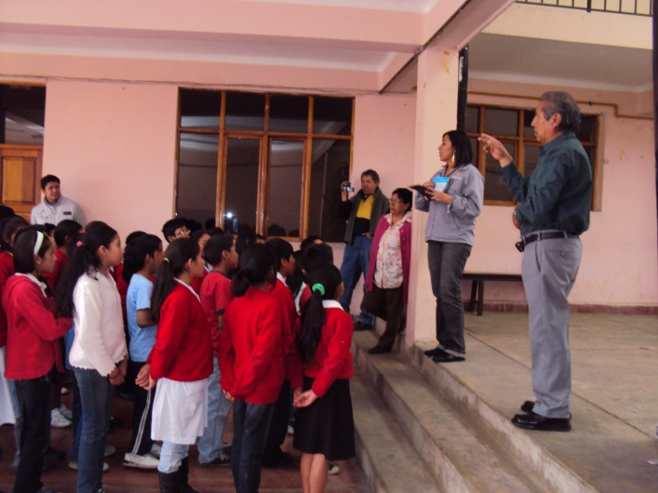
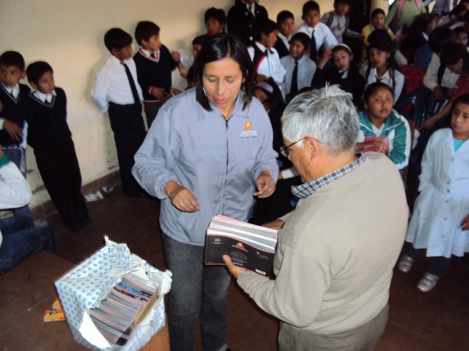
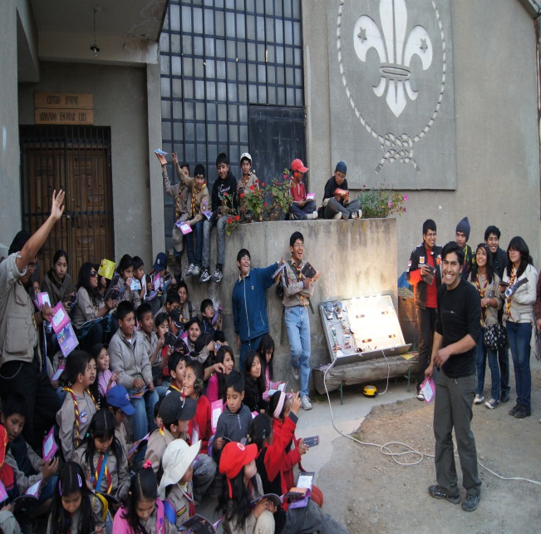

Orientación al consumidor en ferias nacionales
Promoción de actividades orientadas al consumidor a través de la difusión de información que le permita conocer sus derechos y obligaciones y las acciones para hacer el uso eficiente de electricidad
Campañas nacionales de información y ferias en todos los departamentos y ciudades intermedias del país

Slide 28
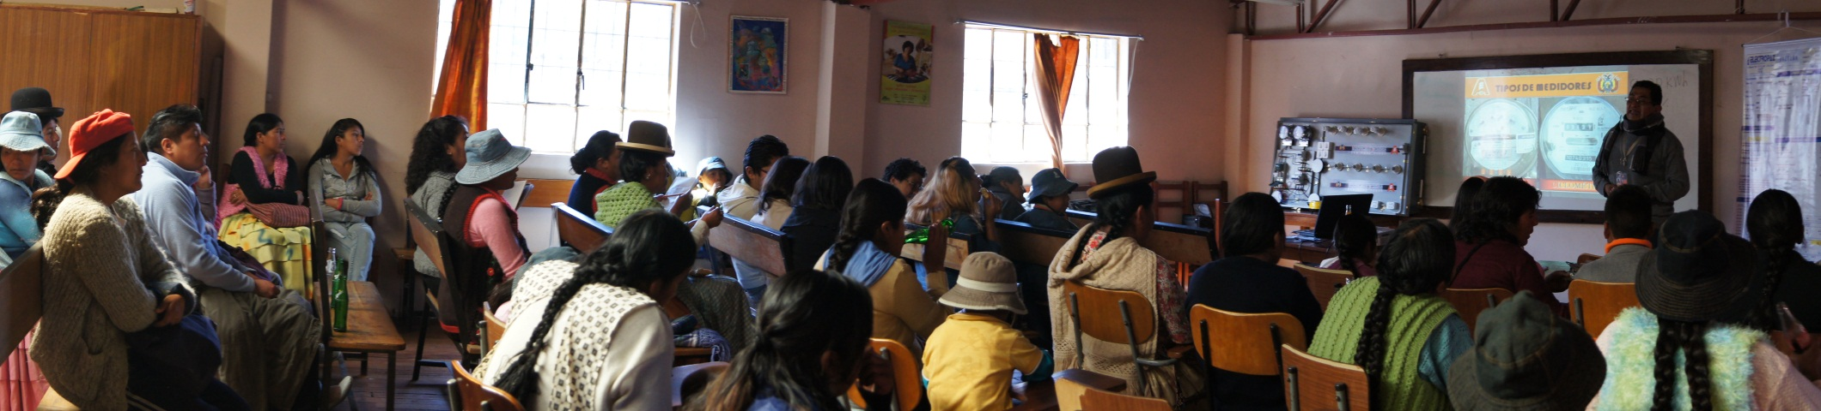
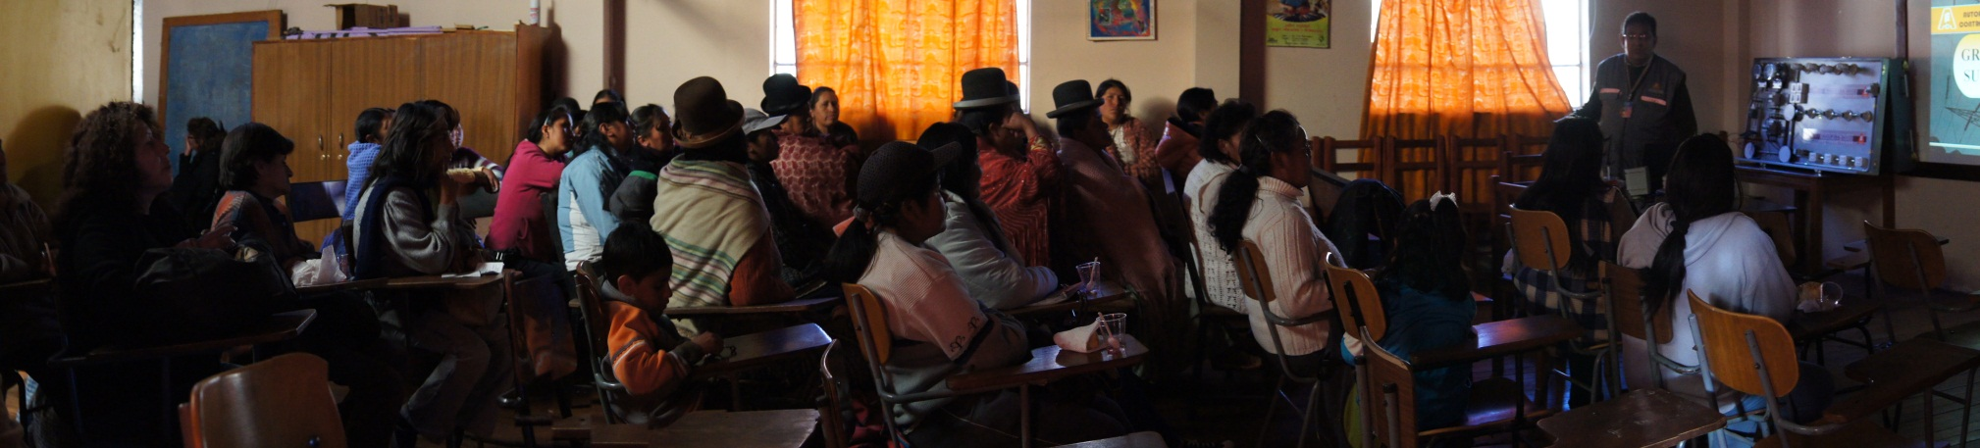
Relacionamiento con organizaciones sociales
Talleres educativos con los centros de mujeres de Villa Copacabana, Alto Pacasa, 24 de Junio, San Isidro Bajo, Villa Fátima, kalajahuira, Periférica, San Antonio, Kupini, Alto Pampahasi, Irpavi, Callapa, Kupini 2, Villa Salomé, Alto Las Delicias, Alto Obrajes y IV Centenario de La Paz.

Slide 29
PRESPUESTO APROBADO PARA LA GESTIÓN 2013

Slide 30
Presupuesto de Gastos
PRESUPUESTO APROBADO DE GASTOS 2013
(Expresado en bolivianos)
PARTIDA | D E S C R I P C I O N | PRESUPUESTO APROBADO | PARTICIPACION %
10000 | SERVICIOS PERSONALES | 15.098.256 | 17,63%
20000 | SERVICIOS NO PERSONALES | 8.763.480 | 10,23%
30000 | MATERIALES Y SUMINISTROS | 1.643.240 | 1,92%
40000 | ACTIVOS REALES | 1.583.700 | 1,85%
70000 | TRANSFERENCIAS | 58.553.324 | 68,37%
80000 | IMPUESTOS, REGALIAS Y TASAS | 2.000 | 0,00%
 | T O T A L E S | 85.644.000 | 100,00%

Slide 31
ACTIVIDADES PROGRAMADAS PARA LA GESTIÓN 2013

Slide 32
Actividades programadas para la gestión 2013
Además del cumplimiento de las funciones y competencias regulatorias establecidas en el marco normativo y la Programación de Operaciones Anual 2013, se resaltan las siguientes actividades:
Incorporar a pequeñas distribuidoras, comités de electrificación y empresas comunitarias para que apliquen el descuento por Tarifa Dignidad a todos sus consumidores con consumos menores a 70 kWh.
Apoyar al Plan Óptimo de Expansión del Sector Eléctrico (POES) a través del establecimiento de mecanismos que den viabilidad económica y permitan el financiamiento de proyectos de generación con energía renovables.
Ampliar los beneficios de la regulación a los usuarios de pequeñas empresas y cooperativas, a través de la formalización legal de sus actividades en la industria eléctrica.
Garantizar el servicio de eléctrico de forma continua, segura y confiable sin riesgos de interrupción, a través de una oportuna gestión de control de obligaciones.

Slide 33
Actividades programadas para la gestión 2013
Mejorar y ampliar las actividades de fiscalización en las operaciones del Sistema Interconectado Nacional y los Sistemas Aislados a fin de garantizar la continuidad y calidad del suministro eléctrico tanto en las áreas urbanas y rurales de nuestro país.
Fortalecer la protección a los consumidores a través de :
  Implementación de medios virtuales para las reclamaciones administrativas y denuncias
  Reforzamiento de las estructuras operativas de las oficinas regionales parar incrementar la cobertura de atención de las mismas, mejorando la calidad de los servicios brindados y perfeccionando el enfoque social de la entidad.
  Implementación del control social a través de un trabajo coordinado con las organizaciones sociales, que se oriente a la protección de los derechos de los consumidores.
  Implementación de un laboratorio de verificación de equipos de medición de energía eléctrica que cuente con certificación internacional.

Slide 34
Gracias….

